Slide 1

软件开发环境
Software Development Environment
主讲教师 刘凡
fanliu@hhu.edu.cn

Slide 2

第二章 Web开发技术概述
第四讲

Slide 3
层叠样式表CSS
背景：HTML显示特性通过标记属性设置，一旦设置不能随意改变版面和编排文字，也不能由程序控制。
W3C协会公布了一套HTML的扩展标准CSS (Cascading Style Sheets)，扩展了HTML在排版和文字式样上的功能,可以通过脚本程序控制，使页面表现方式更加灵活，具有动态特性。

Slide 4
1、CSS的基本概念
层叠样式表CSS
HTML网页要展示的样式在标记内设定，样式分散在各个标记中，在更改样式时，需要逐个修改各个标记中的属性。
<h2><font color=red>你好!</h2>
CSS：把网页展现的样式从网页中独立出来集中管理，如果需要改变网页样式，只需要改变样式设定部分，HTML文件本身无须更改。

Slide 5
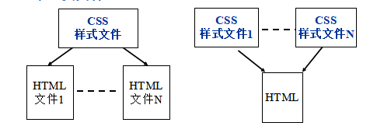
2、样式表的使用方式
层叠样式表CSS
页面样式设定与页面内容分离,把CSS样式信息存成独立文件，使多个网页文件共享样式文件。
把样式分类，分存于不同的文件，如分为编排样式文件、字体样式文件、颜色样式文件等，把多个样式文件套用在一个网页文件上。

Slide 6
3、定义样式格式
层叠样式表CSS
选择器 { 规则 }
如： h1{ color:blue;}
选择器(Selector)：样式要套用的对象，一般是HTML标记，如h1。在文件<h1>…</h1>标记之间的内容将全部继承h1的全部规则。
规则(Rule)：是样式设定的内容，是用{}括起来的部分，如{ color:blue;}

Slide 7
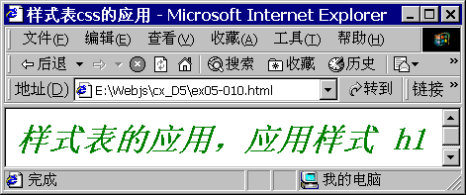
4、样式表的应用
层叠样式表CSS
从CSS 样式代码插入的形式来看可以分为：内联式样式表、嵌入式样式表、外部(链接)样式表。

Slide 8
4、样式表的应用
层叠样式表CSS
Ⅰ 内联式样式表
内联式样式表就是把css代码直接写在现有的HTML标记中
<h1 style=“color:green;text-align:center;font-style:italic;
font-size:x-large”>样式表的应用，应用样式 h1</h1>
缺点：
内容和显示混杂；
内联样式只针对当前标记，对页面上其它任何同名标记不起作用，如果多个标记使用同样的样式显示时需要为每个标记添加style属性。

Slide 9
4、样式表的应用
层叠样式表CSS
Ⅱ 嵌入式样式单
把样式定义放在文档头部，<style></style>标记之间定义，整个页面都以该样式显示。
<html><head><title>样式表css的应用</title>
<style type="text/css"> /*定义样式*/
h1{ color:green;
text-align:center;
font-style:italic;
font-family:楷体;
font-size:x-large;
}
</style></head>
<body><h1>样式表的应用，应用样式 h1</h1>
</body></html>

Slide 10
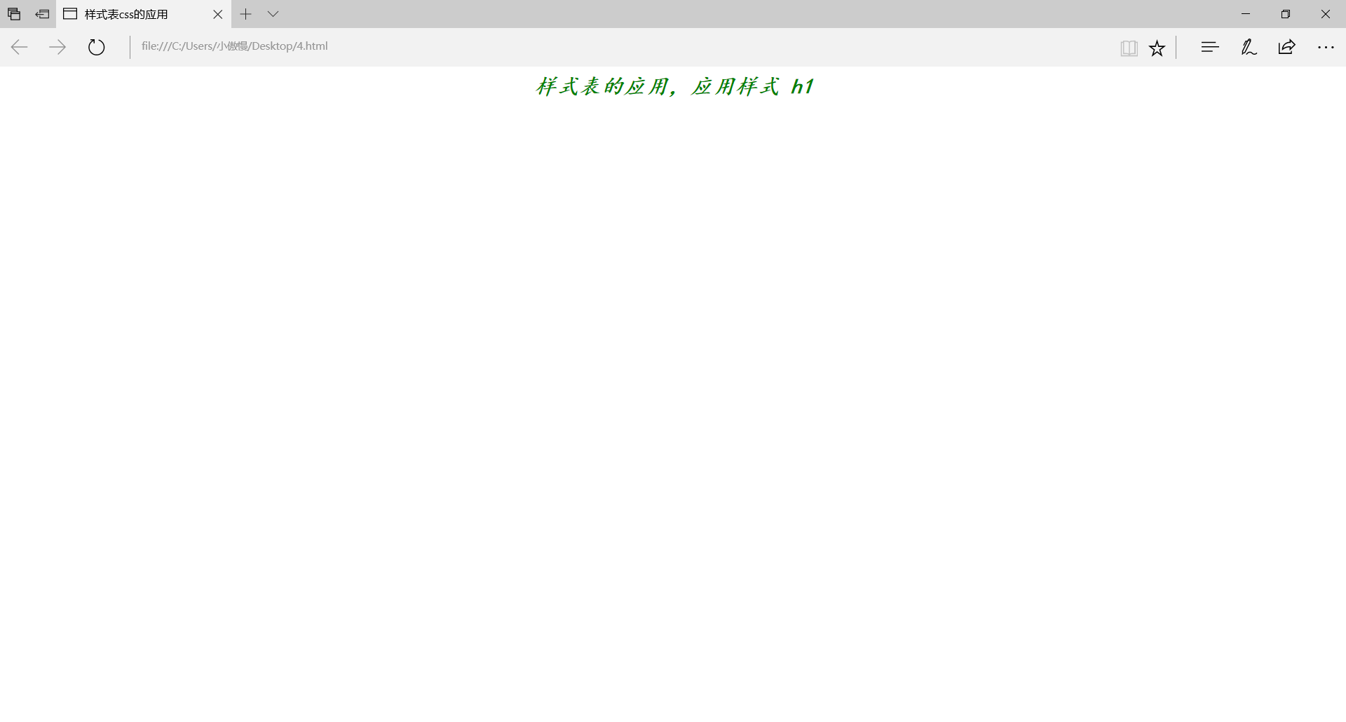
4、样式表的应用
层叠样式表CSS
Ⅱ 嵌入式样式单的显示效果

Slide 11
4、样式表的应用
层叠样式表CSS
Ⅲ 外部（链接）样式单
当多个网页具有相同样式时，可以使用样式文件（后缀是.css）把设定的样式集中起来，使多个网页共享该样式文件。也可以将样式分类，使一个网页套用多个样式文件。

Slide 12
4、样式表的应用
层叠样式表CSS
Ⅲ 外部（链接）样式单
在HTML文档的文件头中加入语句，建立与外部样式文件的链接。
<link rel=stylesheet type="text/css" href="样式文件的URL">
链接外部样式文件的HTML文件的页面代码
<html>
<head>
<title>样式表css应用</title>
<link rel=stylesheet type="text/css" href="ex05-010_1.css">
<link rel=stylesheet type="text/css" href="ex05-010_2.css">
</head>
<body>
<h1>样式表的应用，应用样式 h1</h1>
</body>
</html>

Slide 13
1、DHTML技术
DHTML
DHTML即动态的HTML语言(Dynamic HTML)。DHTML并不是一门新的语言，它是以下技术、标准或规范的一种集成：
HTML 4.0
CSS （Cascading Style Sheets，层叠样式单）
CSSL（Client-Side Scripting Language，客户端脚本语言）
HTML DOM（Document Object Model，HTML文档对象模型）

Slide 14
2、DHTML基本结构
DHTML
DHTML基于HTML，通过CSS技术扩展HTML在样式编排上的不足，使用脚本程序调用或控制浏览器对象和网页对象，使页面具有动态效果和交互功能。
CSS
浏览器对象
网页对象
Script
H T M L

Slide 15
3、DHTML特点
DHTML
将页面内容对象化，把网页上的图像和文字看作对象；
通常使用VBScript或JavaScript脚本程序把这些对象组装到一起，实现其动态和交互性；
网页无须重新下载，即可动态更新网页内容和显示式样；
所有的功能都是在用户的计算机上实现并完成的，因此提高了响应速度；
突破了传统的静态Web页面的局限。

Slide 16
1、XML定义
XML
XML(eXtensible Markup Language)：可扩展的标记语言，可以定义其他语言的语言。
包括一组相关技术：XSL(可扩展样式语言)、XML链接语言、XML名称空间、XML模式(Schema)

Slide 17
2、XML特点
XML
XML把显示内容与显示格式分开。显示内容在XML文件中，显示方式在样式文件CSS或XSL中。 使XML文件的制作者集中精力于数据本身；
不同的样式文件，使相同的数据以不同的方式显示，以利于数据的重用；
减少数据的传送量。

Slide 18
XML
HTML：
数据显示，信息如何在浏览器中展示
HTML标记是给定的，用户不能增加新标记
XML：
组织和描述数据，XML文档基本上不涉及数据显示方式。
XML的标记是可扩展的，用户可以根据应用需要定义新的标记。

Slide 19
3、XML文件的结构
XML
Ⅰ 文件头
文件头是XML说明部分，它描述了XML文档、版本号、编码信息和其他一些信息。
<?xml version="1.0" encoding="GB2312"?>
<?……?>：处理指令，以“<?”开始，“?>”结束
xml：在“<?”后面的xml说明该文件是XML文件
version=“1.0”：遵循XML1.0规范
encoding=“GB2312”：应用中文GB2312字符编码

Slide 20
3、XML文件的结构
XML
Ⅱ 文件体
文件体用来存放XML文件中被应用程序使用的信息
Ⅲ 注释
XML中注释在<!……>之间
4、XML的功能
异种数据之间的交互
数据的多样化显示
分布式计算
将数据内容与内容的表现方式分割

Slide 21
5、XML文档的书写规则
XML
Ⅰ 区分大小写
<?xml……?>
<?xmL……?>
<?XML……?>
关键字如“xml”必须严格按照要求来书写。用户自定义的标记可以大小写混用，但是必须配对。
<PerSon>和</PerSon>
<PerSon>和</person>
√
×
×
√
×

Slide 22
5、XML文档的书写规则
XML
Ⅱ 文件第一行必须是xml 声明
<?xml version="1.0" encoding="GB2312"?>
<?xml-stylesheet type="text/css" href="ex08_001.css"?>
<personlist>
<person>
<！-- person data -- >
<?xml version="1.0" encoding="GB2312"?>
<?xml-stylesheet type="text/css" href="ex08_001.css"?>
<personlist>
<person>
√
×

